Slide 2



PROJET DE FIN D’ETUDES POUR L’OBTENTION DU DIPLÔME D’INGENIEUR D’ÉTAT EN IAA
Mise en place d’un IAP au sein de l’atelier ERCA
Effectué au sein de : Safilait - Groupe Bel
Soutenu le 28 juin 2019 par :
Wassim ABOUHARIA
Encadré par:
Pr A.OULMEKKI (FSTF)
Mme S. BENDIDA (SAFILAIT)
Devant l’honorable jury :
Pr A.OULMEKKI
Pr N.MAAZOUZI
Pr H.ALILOU
Année universitaire : 2018/2019
Notes:
Mesdames et Messieurs les membres de l’honorable Jury, Bonjour !
Je tiens tout d’abord à vous remercier pour l’intérêt que vous avez porté à mon travail en acceptant de faire partie du jury. Je remercie également Monsieur OULMEKKI pour son encadrement précieux.
J’ai le plaisir de vous présenter aujourd’hui le résultat du travail que j’ai mené au cours de ces 5 mois de stage à Safilait-Groupe Bel et qui s’intitule : Mise en place d’un Ilot Autonome de Production (IAP) au sein de l’atelier ERCA.

Slide 3

Maintien de ses parts de marché
Conserver sa position
Maîtrise du système de production
“
“
Obtention du rendement maximal des équipements
Produire plus et mieux sans investissement productif supplémentaire
Introduction
1
Notes:
Dans le but de conserver sa position, et de maintenir ses parts de marché face à la concurrence accrue ainsi pour maîtriser son système de production.
Safilait vise l'obtention du rendement maximal de ses équipements tout en diminuant les coûts d’exploitation. Ainsi elle vise aussi à produire plus et mieux sans investissement productif supplémentaire, afin d’exploiter au maximum les capacités productives déjà en place Cela signifie à maximiser le temps productif, et à réduire le temps non productif dû aux arrêts et pannes.
**
Autrement dit, la politique de l’usine est d’augmenter la productivité grâce l’amélioration de la performance des machines à travers la démarche d’optimisation industrielle TPM, qui a pour but de réduire autant que possible les arrêts d’activité pour cause de maintenance, et d’améliorer la productivité globale en impliquant tout le personnel.

Slide 4
1
Présentation de l’entreprise
2
Cadrage du projet
3
Partie bibliographique
PLAN
Méthodologie
4
Résultats
5
6
Conclusion & perspectives
2
Notes:
Voici le plan qu’on va adopter durant cette présentation :
Tout d’abord une présentation de l’organisme d’accueil ;
Puis, le cadre générale du projet pour bien le définir;
Après la partie bibliographique dans laquelle on va voir la démarche 5S et TPM,
Ensuite, la partie pratique qui comporte la méthodologie et les résultats.
Et enfin conclusion et perspectives.

Slide 5
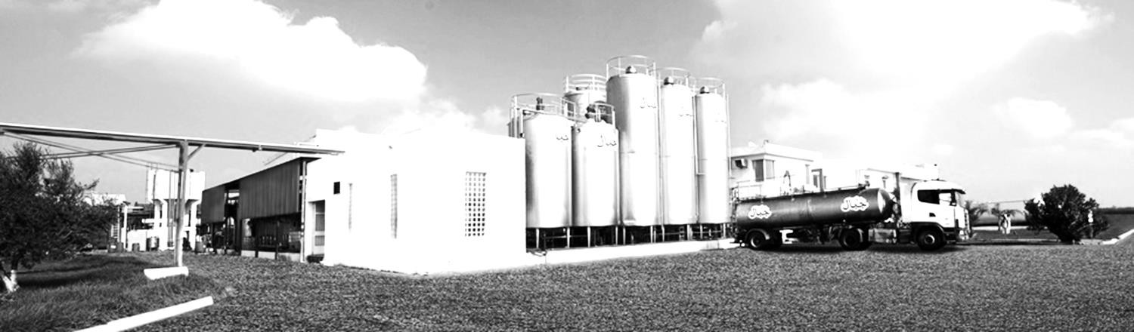


Présentation de l’entreprise :
Safilait – Groupe Bel
1
Notes:
Commençant par la présentation de l’organisme d’accueil:

Slide 6




PRESENTATION DE L’ENTREPRISE
CADRAGE DU
PROJET
PARTIE
BIBLIOGRAPHIQUE
CONCLUSION ET PERSPECTIVES
METHODOLOGIE
RÉSULTATS
Lait UHT
Lait pasteurisé
Yaourts brassé/étuvé
Yaourts à boire
Beurre
Nectar de jus d’orange
Nom de la marque
Société mère
Fabrication et commercialisation des produits laitiers
Créé en:
2006
Société Anonyme (SA)
4
Notes:
Alors , Safilait est une SA, crée en 2006, elle appartient au groupe Bel; elle est spécialisé dans la transformation, le conditionnement et la commercialisation des produits laitiers sous la marque Jibal.

Slide 7

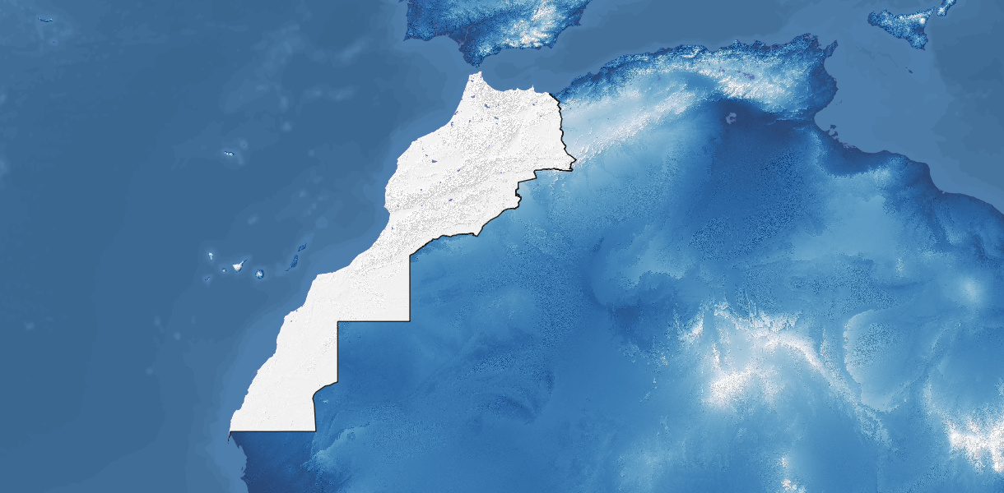


PRESENTATION DE L’ENTREPRISE
CADRAGE DU
PROJET
PARTIE
BIBLIOGRAPHIQUE
CONCLUSION ET PERSPECTIVES
METHODOLOGIE
RÉSULTATS
600 000 l/j
Capacité de production
980 MDH
Site de production
Chiffre d’affaire
Siège social
1500
Collaborateurs
5
Notes:
Safilait en chiffres c’est :
600 000 l/j de lait frais et de produits laitiers
un chiffre d’affaires d’environ 980 millions de dirhams en 2018
Et à peu près 1500 salariés.
-
Concernant son siège social, elle est basée à Casablanca. Alors que son unité de production est au cœur de son exploitation agricole à Fquih Ben Saleh, région de Béni Mellal.

Slide 8



Cadrage du projet
2
Notes:
Cette partie a pour objectif de bien définir le projet GA/5S

Slide 9


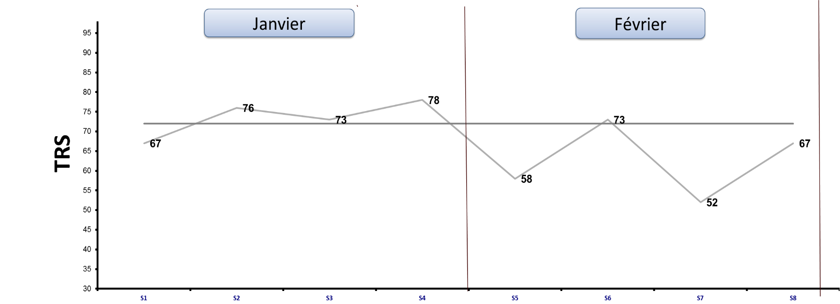


PRESENTATION DE L’ORGANISME D’ACCEUIL
CADRAGE DU
PROJET
Suivi de l’évolution du TRS Janvier et Février
72%
68%
7
Notes:
Elle a été nécessaire au début de procéder à un diagnostic de la problématique, c’est pour ça, j’ai calculé le TRS du mois de janvier et février c-à-d avant le début du projet.
On remarque que le TRS durant cette période n’atteint pas toujours objectif (ç-à-d 72%), ce qui engendre des retards dans la production, et par conséquent la rupture du stock au niveau des agences commerciales.
Ce diagramme permet d’avoir une vue d’ensemble sur le taux de performance des machines ERCA durant janvier et février.

Slide 10

PRESENTATION DE L’ORGANISME D’ACCEUIL
CADRAGE DU
PROJET
Analyse des pertes TRS
8
Notes:
D’après cette figure, on remarque que le cumul mensuel des arrêts à cause des pannes est très important. D’où l’intérêt de mettre en place l’auto-maintenance, afin de réduire au maximum le temps d’arrêt liée aux pannes.

Slide 11


Partie bibliographique
3
Notes:
Avant de passer à la méthodologie et aux résultats, il faut d'abord connaître certaines notions théoriques relatives au sujet :

Slide 12
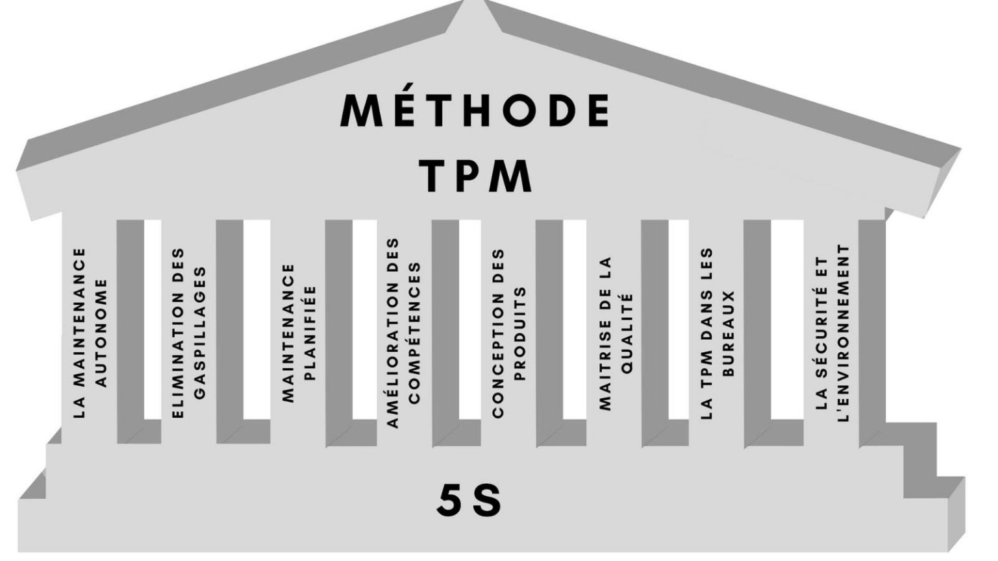
PRESENTATION DE L’ORGANISME D’ACCEUIL
CADRAGE DU
PROJET
PARTIE
BIBLIOGRAPHIQUE
METHODOLOGIE
RESULTATS
CONCLUSION ET PERSPECTIVES
TPM (Total Productive Maintenance)
10
Notes:
La philosophie du concept TPM c’est la recherche de la productivité maximale du système industriel, de l’utilisation maximale du potentiel productif. Il a pour objectif d’améliorer la fiabilité et la disponibilité des équipements en impliquant les bons acteurs.
Sa mise en œuvre n'est pas assez simple. Elle est constituée de 8 piliers et ayant les 5S comme fondation.
Lorsque les entreprises commencent à mettre en œuvre la TPM, elles commencent souvent par la maintenance autonome. car elle constitue l’une des activités les plus importantes.

Slide 13
PRESENTATION DE L’ORGANISME D’ACCEUIL
CADRAGE DU
PROJET
PARTIE
BIBLIOGRAPHIQUE
METHODOLOGIE
RESULTATS
CONCLUSION ET PERSPECTIVES
Gestion Autonome (GA)
Après
Avant
Gestion Autonome
Objectifs
Attitudes
Outils
Étapes
ETAPE 2 :
Eliminer les sources de salissures et les zones difficiles à inspecter
Objectifs de la maintenance autonome
Prévenir la détérioration de l'équipement
Développer les compétences techniques des opérateurs
Rétablir les conditions d’origine
Réunions
Outils associés à la TPM
Méthodes de résolution des problèmes
Opérateur de production
Agent de maintenance
Formation initiale
Audit
Toi, tu répares
ETAPE 1 :
Nettoyage initiale
Moi je produis
ETAPE 3:
Créer et maintenir des standards
Nous maintenons
11
Notes:
La gestion autonome, ou maintenance autonome, c’est la réalisation des tâches de maintenance par les opérateurs des machines et non par des maintenanciers.
Dans le cadre de la maintenance autonome, on laisse l'opérateur de la machine effectuer lui-même des tâches d'entretien de base pour prévenir la panne et réagir au plus vite si un problème est décelé.
En s'intéressant à la maintenance de la machine, on corrige non plus les effets des problèmes mais les causes.
C-à-d remise à niveau

Slide 14



Méthodologie
4
Notes:
Bon, après avoir vu quelques notions théoriques, on va passer maintenant à la méthodologie:

Slide 15
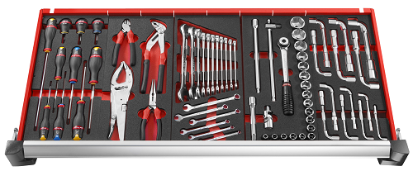
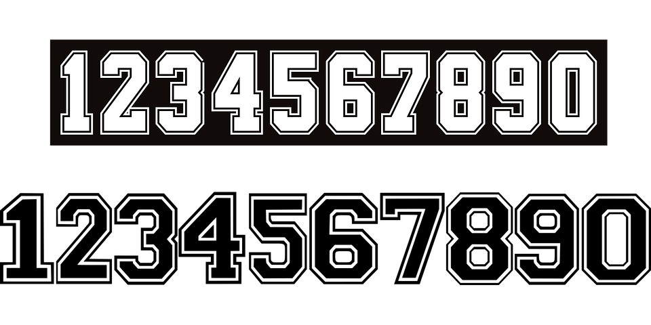
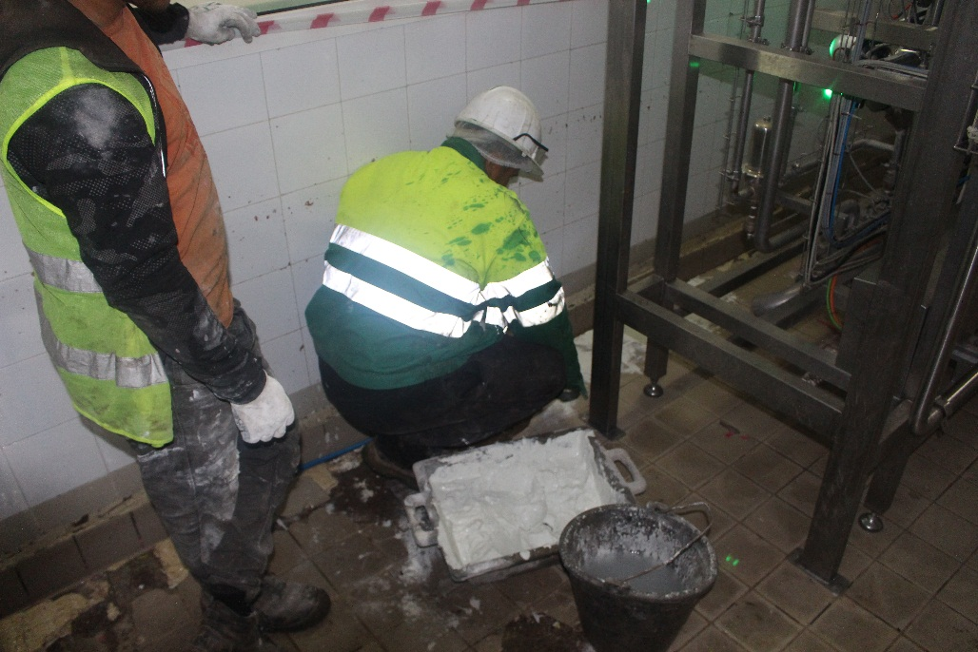
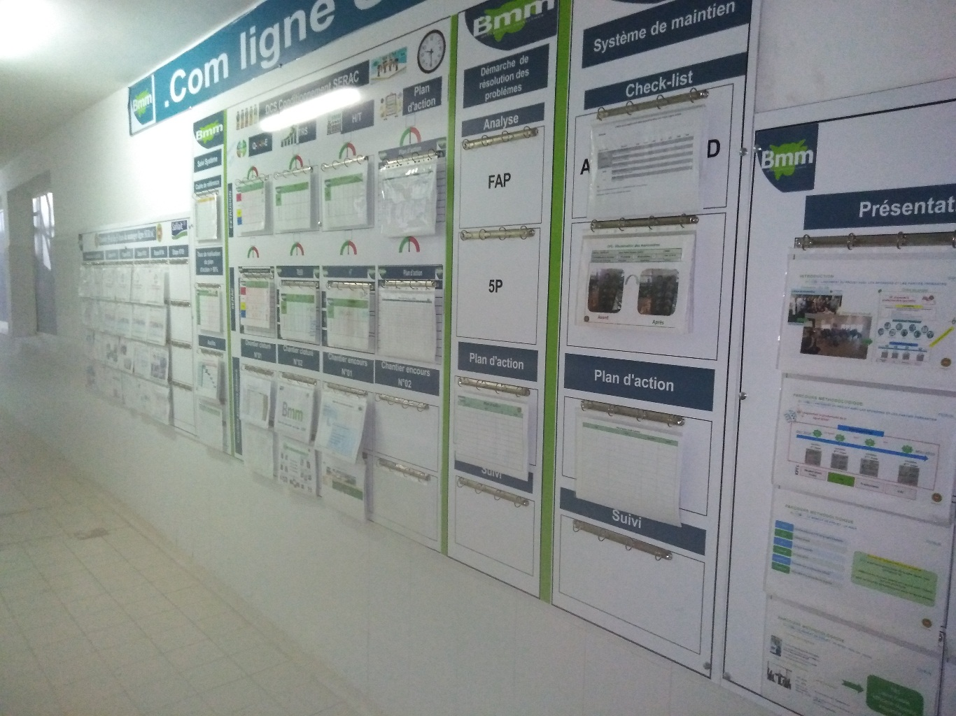
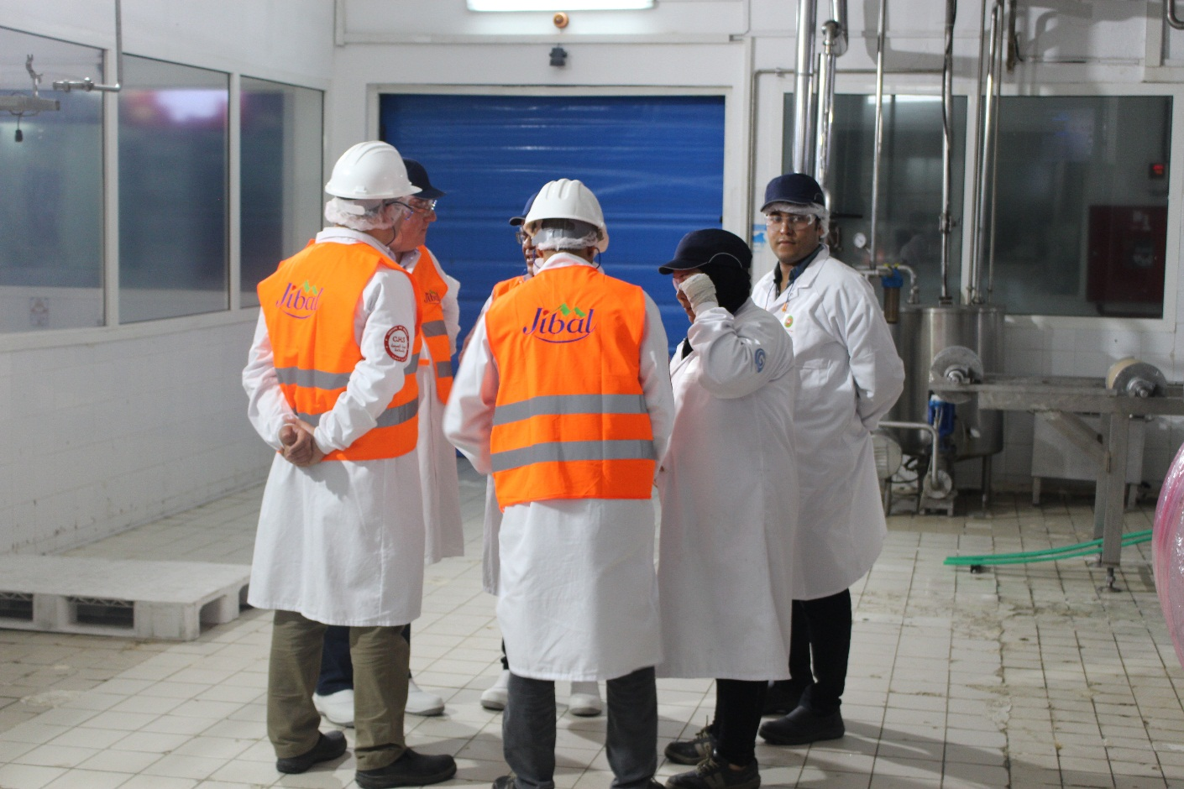
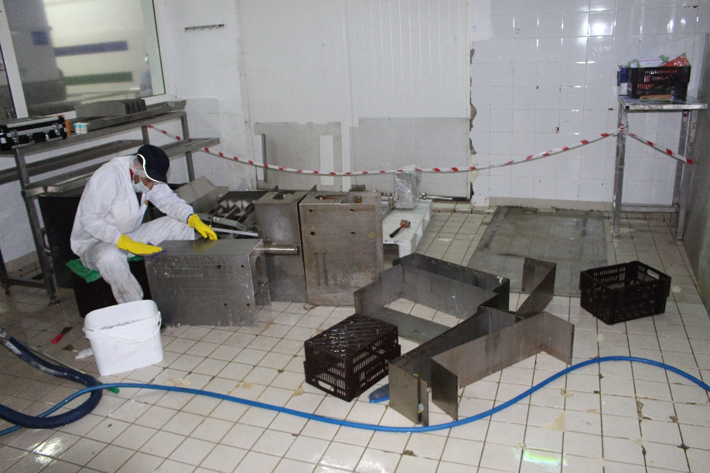
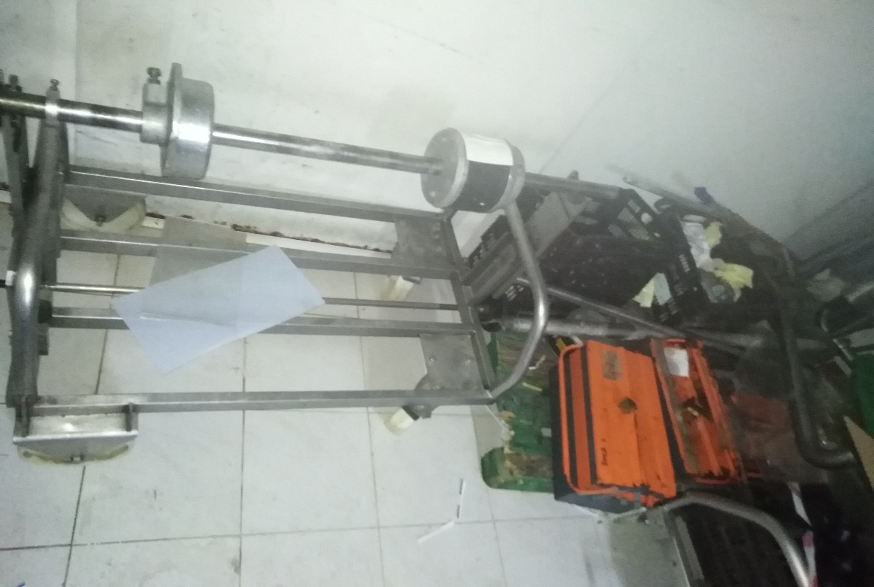
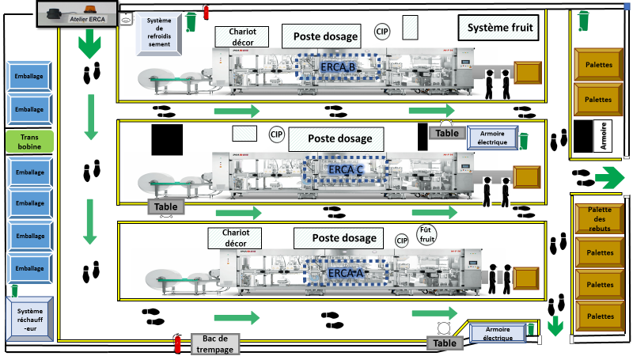
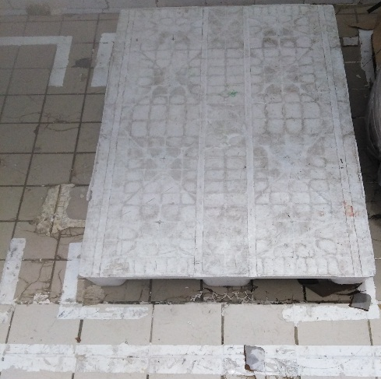
MÉTHODOLOGIE
5S (Seiri, Seiton, Seiso, Seiketsu, Shitsuke)
Suivre
SEIRI
Éliminer, débarrasser, trier
SHITSUKE
5S
SEITON
Situer, ranger
Standardiser
SEIKETSU
Nettoyer
SEISO
13
Notes:
La démarche 5S c’est le point de départ de l’activité TPM. Les 5S sont mis en place au début de l’îlotage. D’ailleurs, l’îlotage consiste à isoler une ligne de production en mettant à l’intérieur de celle-ci tous les outils et moyens nécessaires pour son bon fonctionnement, afin d’en optimiser l’efficacité et d’en améliorer la performance.
1-Alors la première étape le 1èr S (SEIRI) ‘’Eliminer, débarrasser, trier’’ : durant cette étape on a déterminé ce quoi être gardé, ce qui doit être réparé et ce qui doit être éliminer de l’îlot. Le rassemblement de ces objets à été fait dans la ZAD.
2- Le 2ème S (SEITON) ‘’Situer, ranger’’ le principe de cette étape c’est ‘une place pour chaque chose, chaque chose à sa place’’. Pendant cette phase on a tracé toute la salle, et on a identifié toutes les objets. Ainsi on a commandé le shadow board pour ranger tout le matériel de cet îlot, car avant on perd énormément de temps dans la recherche du matériel nécessaire aux interventions.
3- Le 3ème S (SEISO), c’est le jour du grand nettoyage. Lors de cette étape, on a profité pour réparer le carrelage du sol qui était dégradé.
Ces 3 premières étapes sont des actions du terrain.
4- Le 4ème S (SEIKETSU) ‘’Standardiser’’, cette étape vise à standardiser le travail accompli.
5- Le 5ème S (SHITSUKE) ‘’Suivre’’, c’est la surveillance et le suivi de la méthodologie par le biais des audits sous forme d’auto-évaluations.

Slide 16
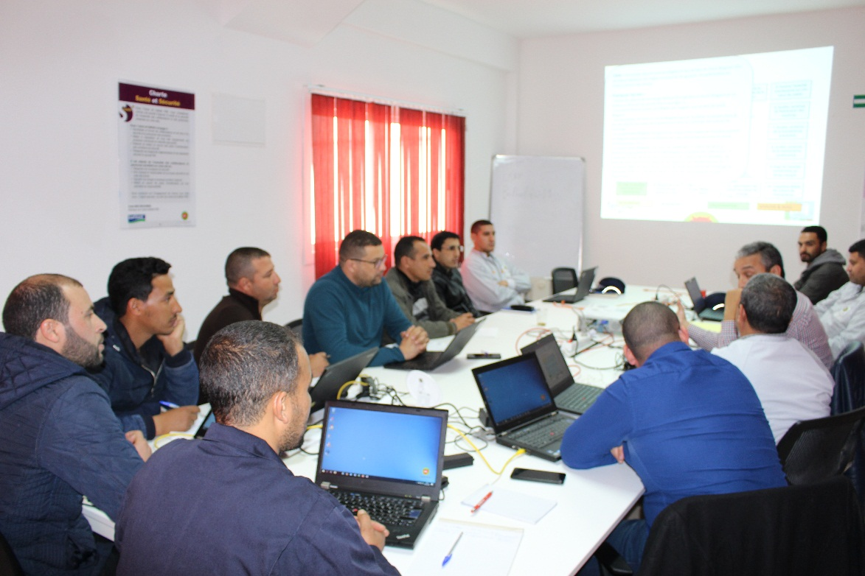
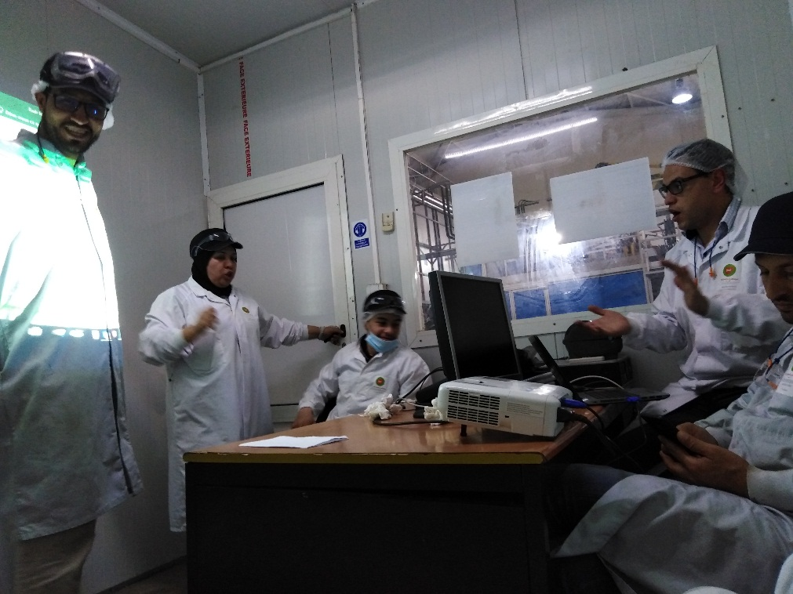

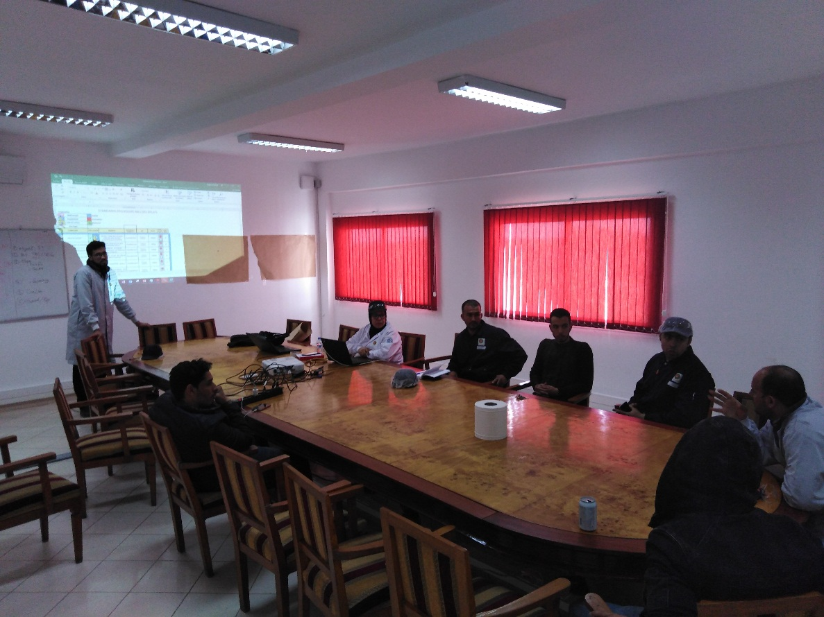
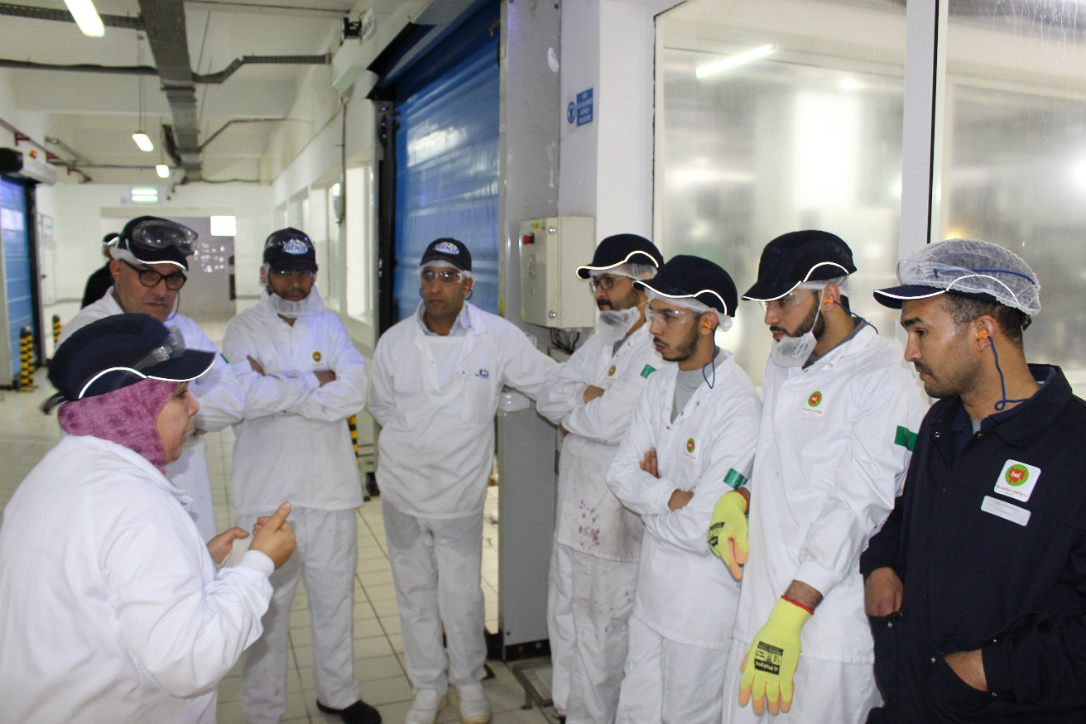
MÉTHODOLOGIE
Formation initiale
Gestion Autonome
Formation sur les machines ERCA
Formation sur le projet GA/5S
Formation sur les standards et le système d’étiquetage
Formation sur les méthodes de résolution de problème
14
Notes:
Le déploiement de la gestion suit une progression en 5 étapes :
Etape 0 : c’est la formation initiale
Afin de mieux anticiper les pannes, il est indispensable de développer les compétences de base du personnel.
Dans ce contexte, plusieurs formations ont été faites à savoir :

Slide 17
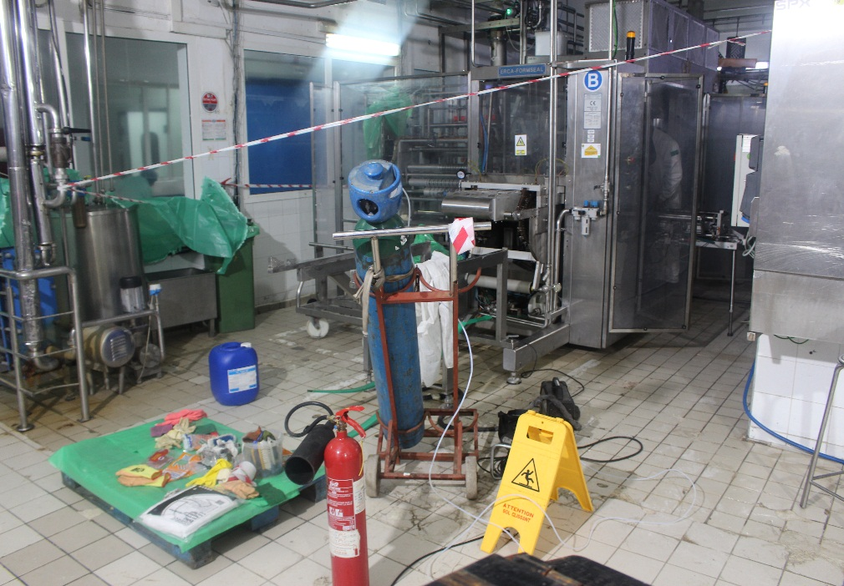
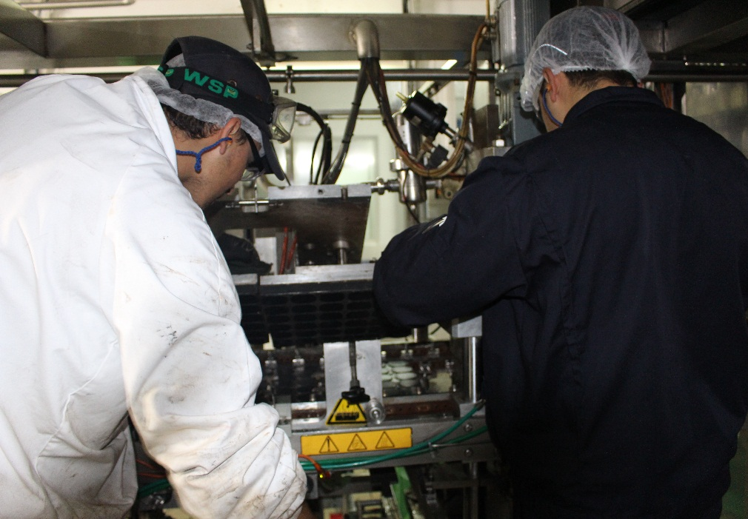
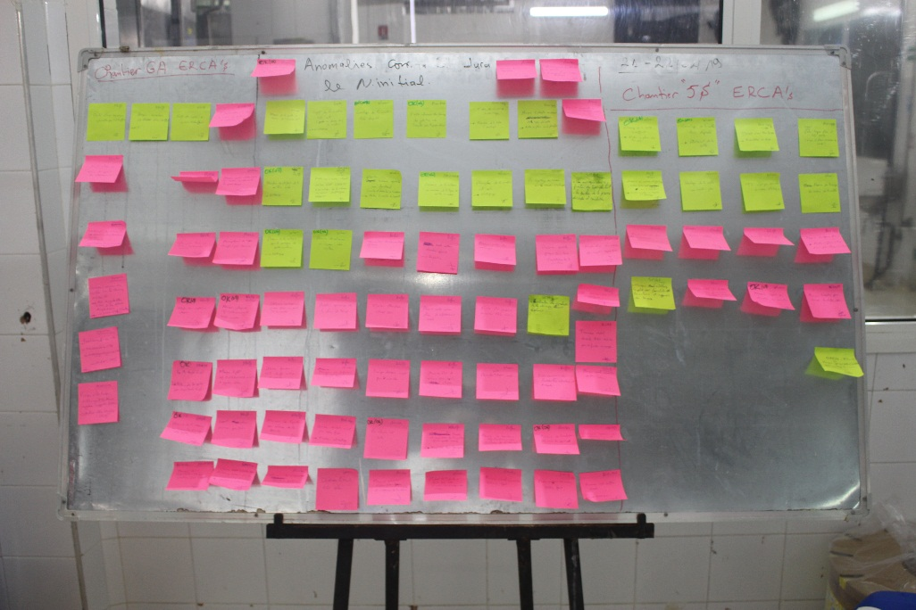
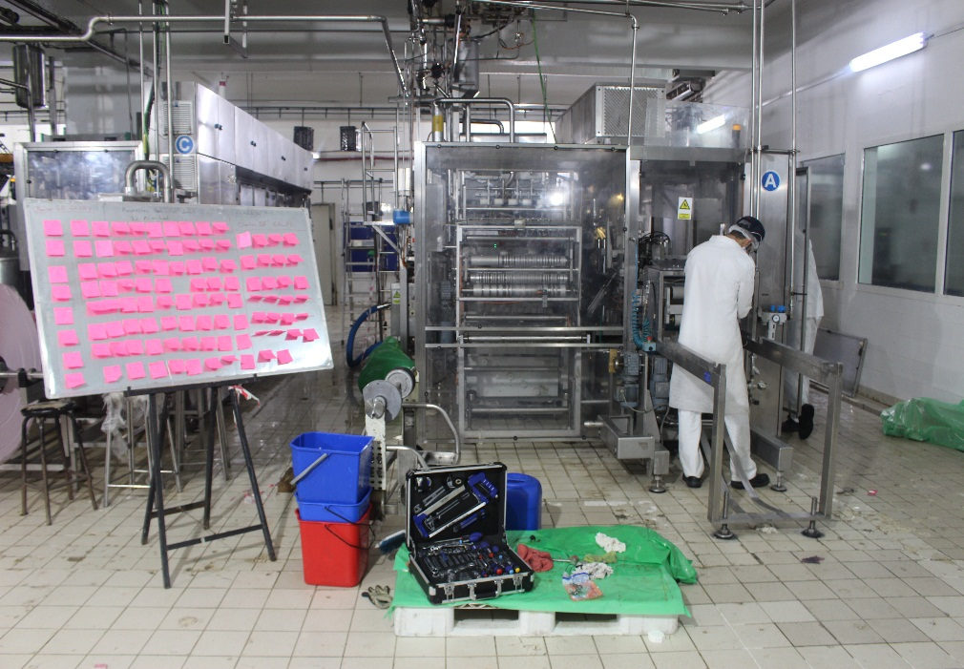
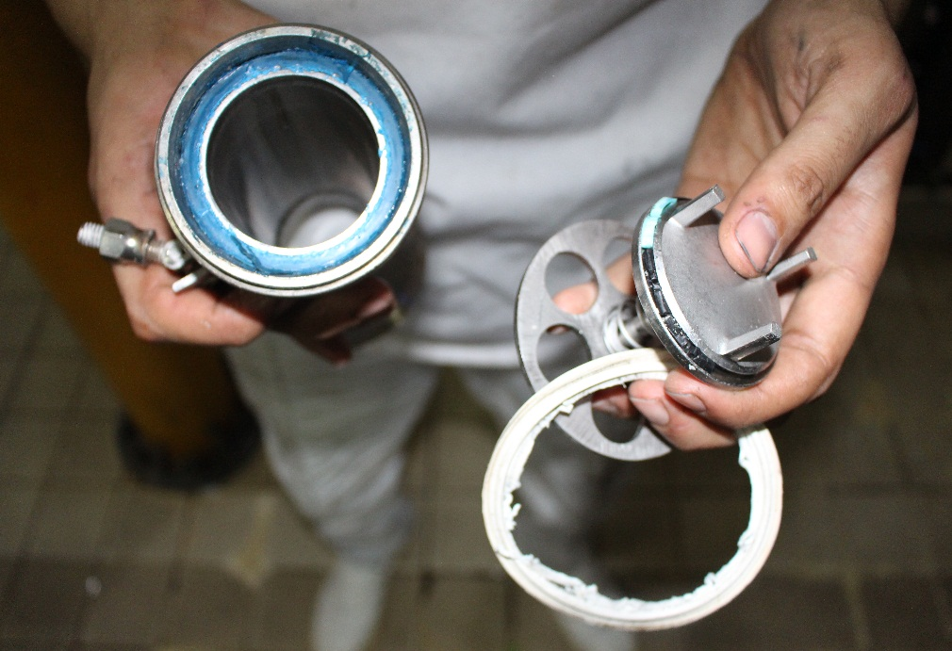
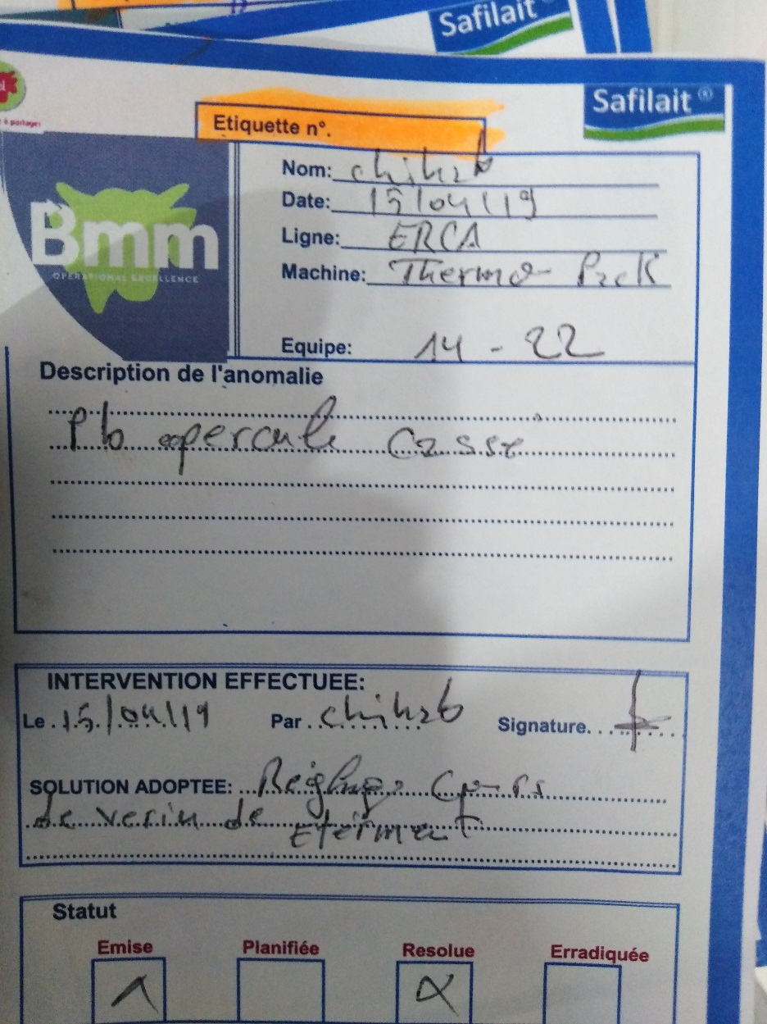
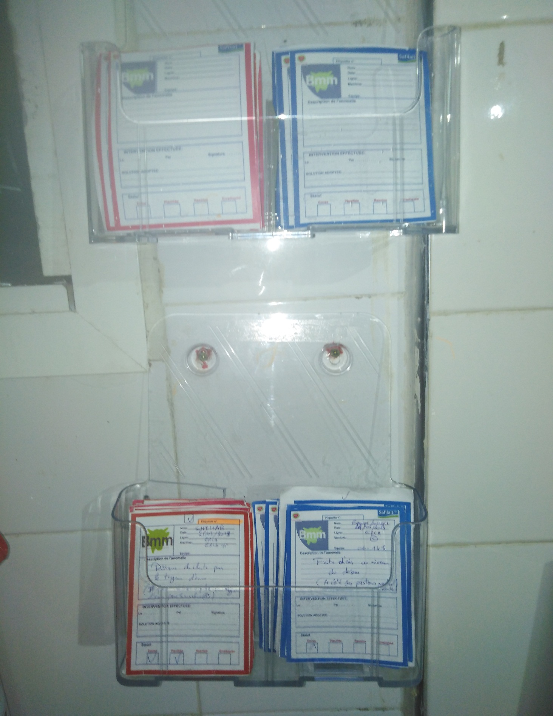
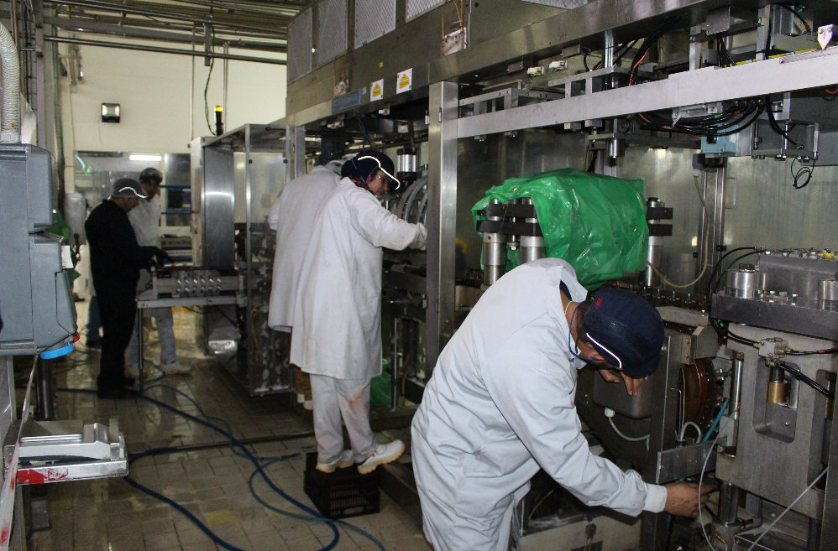
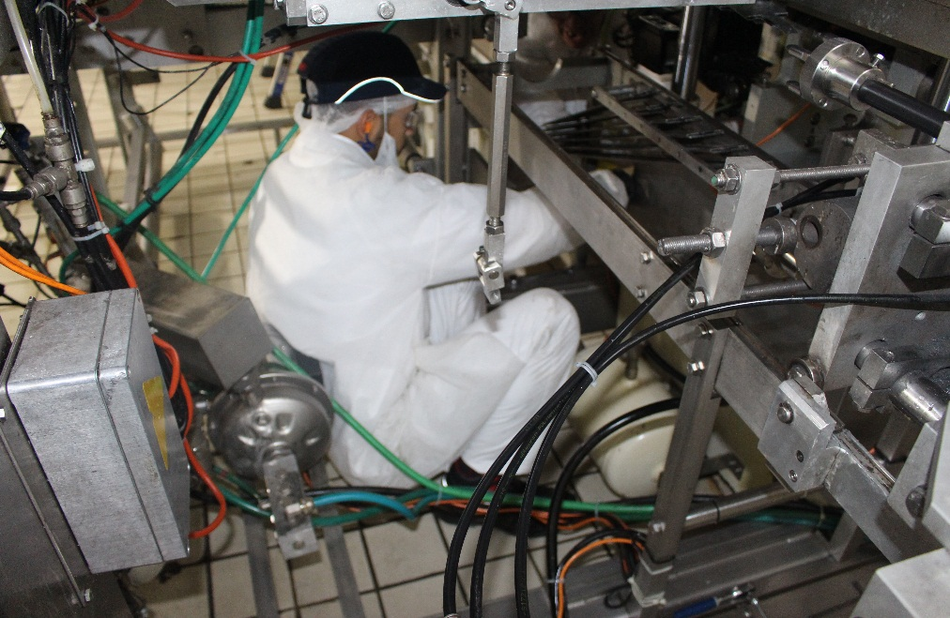
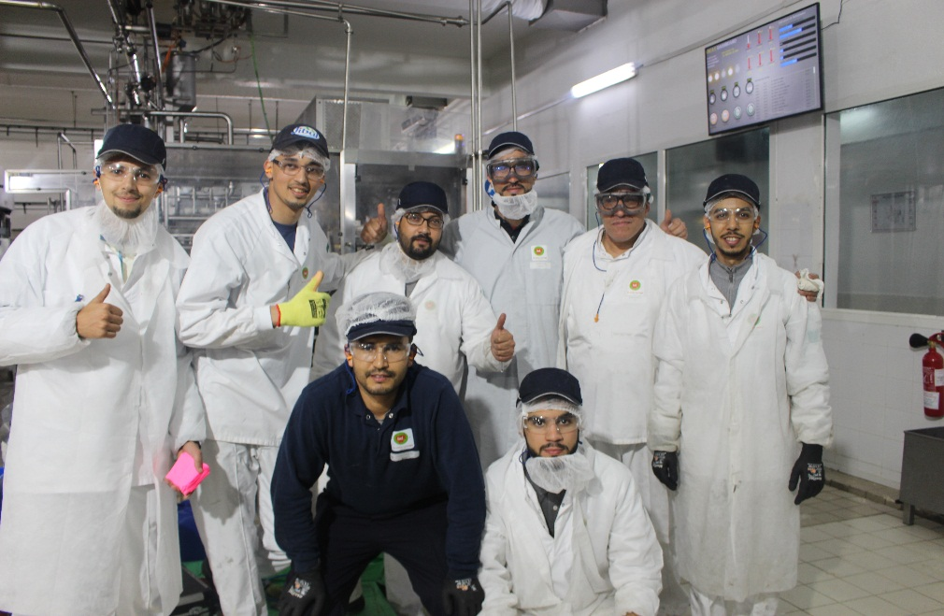
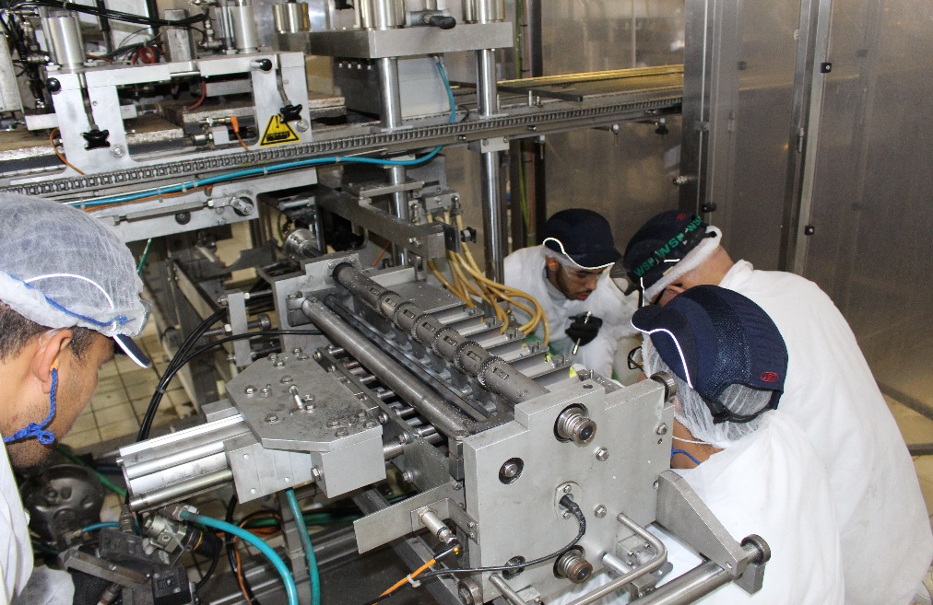
MÉTHODOLOGIE
ETAPE 1
Nettoyage initial
Déroulement
Étiquetage
15
Notes:
Après avoir formé l’équipe et préparé le matériel nécessaire, on a effectué le Nettoyage initial, pendant lequel on a démonté toutes les parties des machines afin de détecter tous ce qui paraît anormal (comme par exemple des fuites, des fissures, des desserages etc…), puis on a réparé et changé les éléments déféctieux.
Toutes ces anomalies signalées ont été saisies dans des étiquettes.

Slide 18
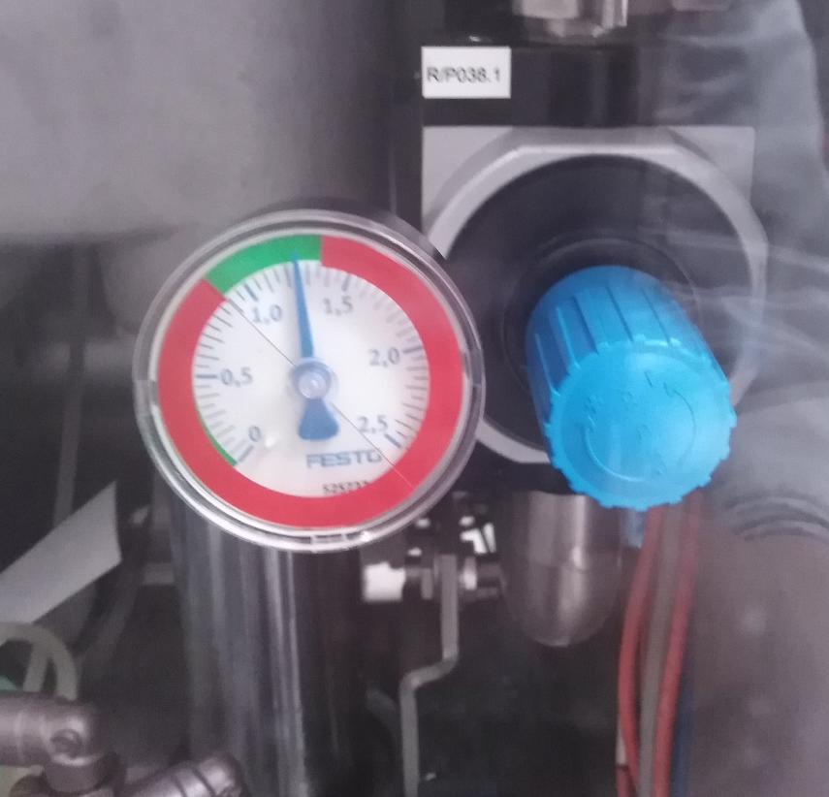
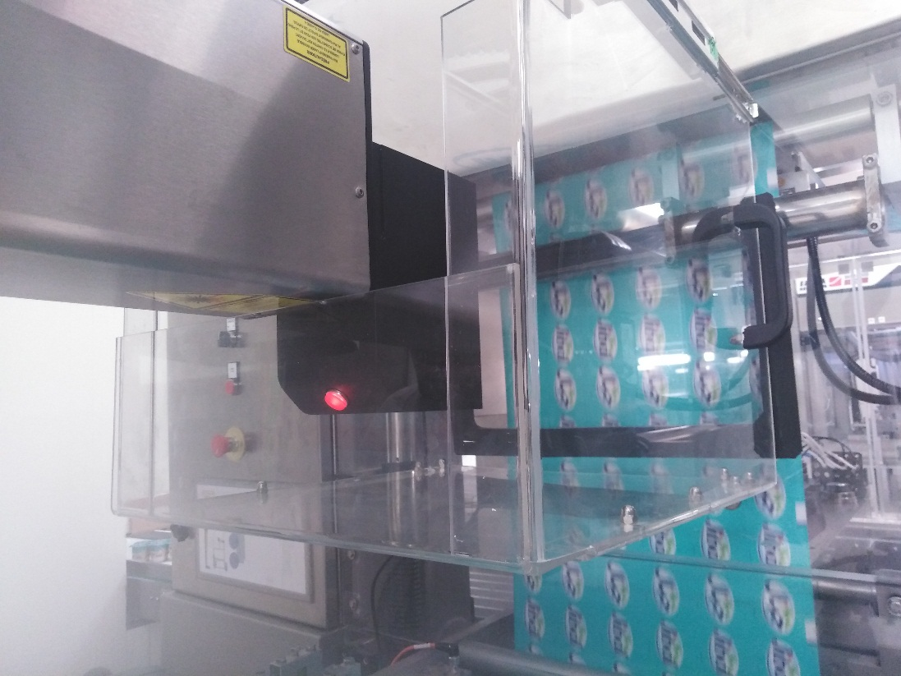
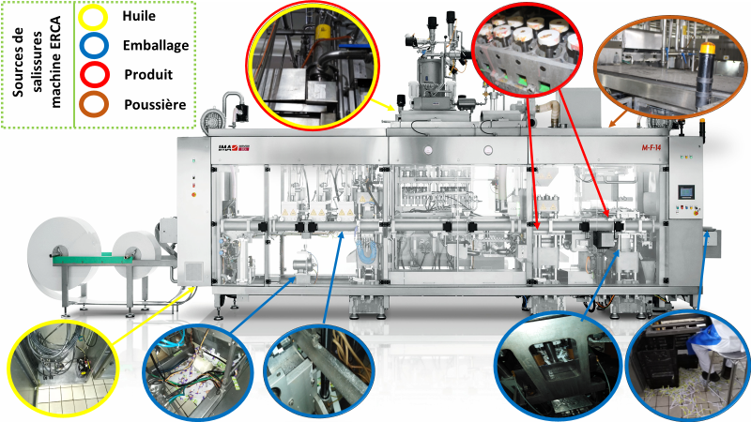
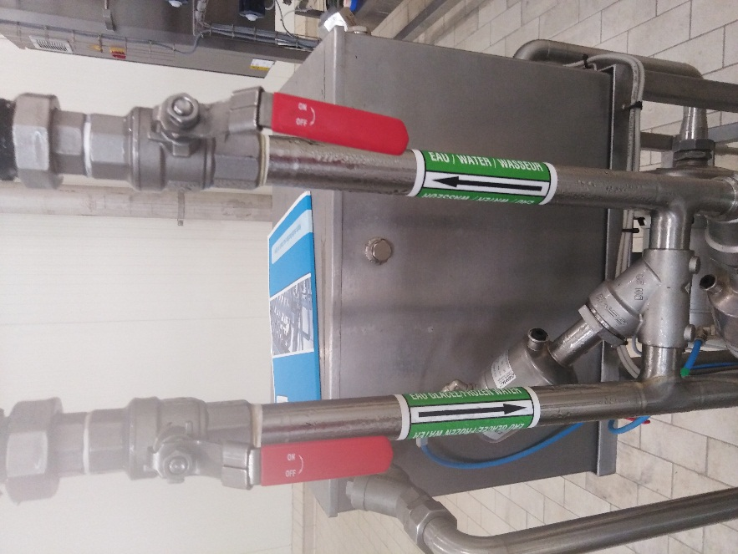
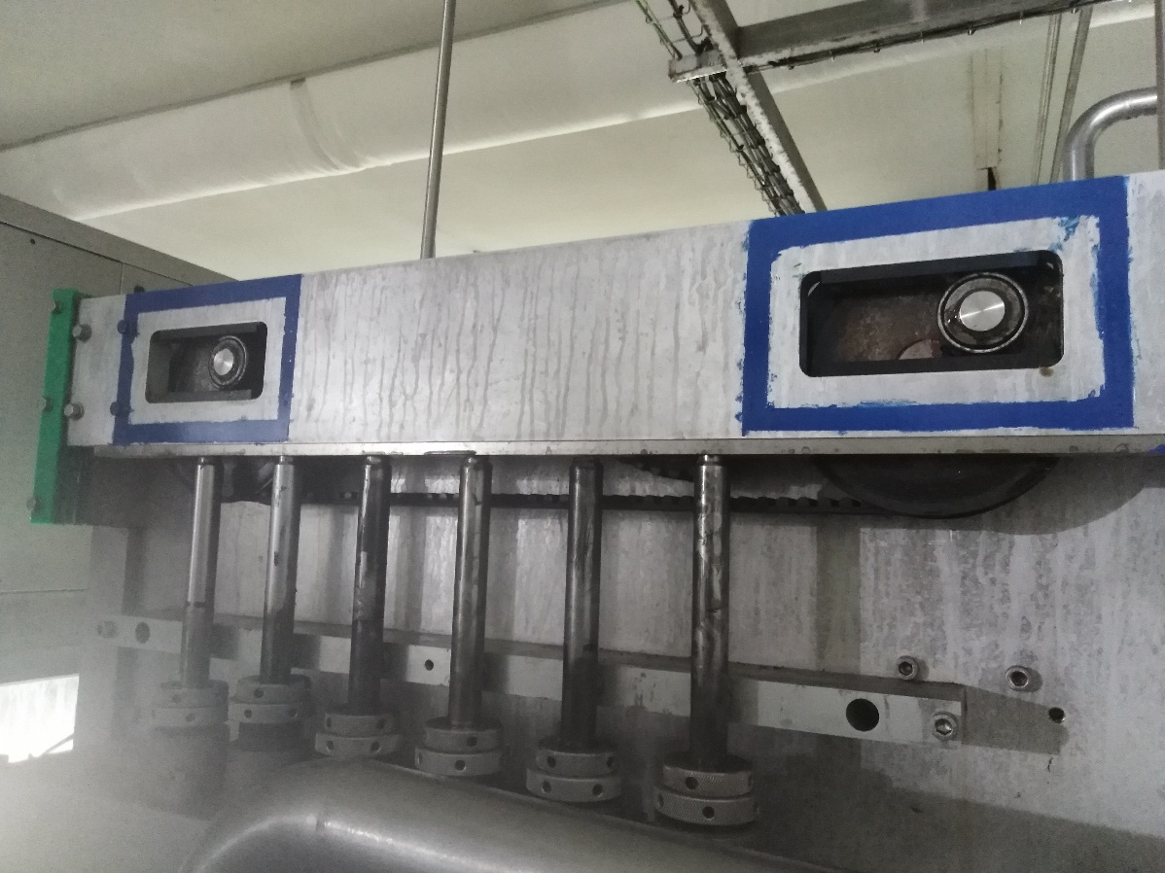
MÉTHODOLOGIE
ETAPE 2
Élimination des sources de salissures et les zones difficiles à inspecter
Éliminer les sources de salissures
Pilotage visuel
16
Notes:
- Dans on a représenté les sources de salissures dans cette cartographie, puis on a lance plusieurs analyses 5P pour savoir les causes racines de ces sources de salissures afin d’éliminer ces sources à la racine. Voiçi le plan d’action des 5P réalisées.
- Puis on a développer le pilotage visuel à savoir :
Utilisation des cadrans à secteur de couleur pour les manomètres // Indication du sens de circulation des fluides // Remplacement des carters par des Plexiglas // Peinture des points de graissage etc…

Slide 19
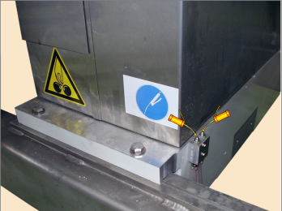
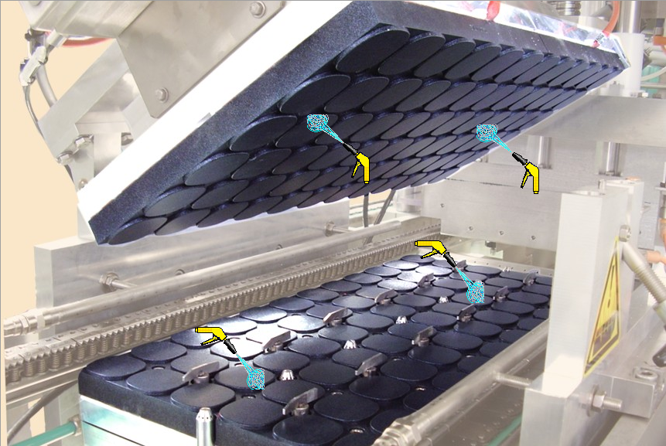
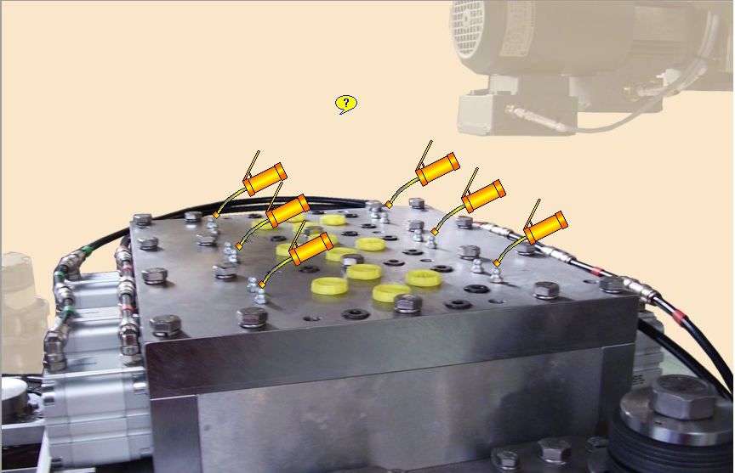
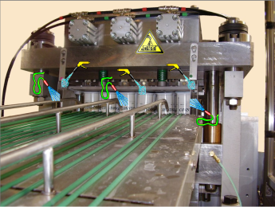
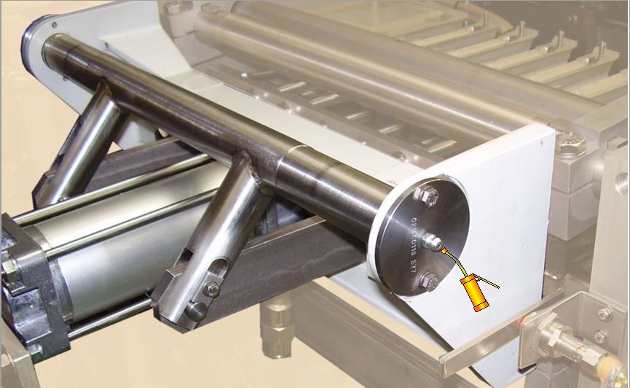
MÉTHODOLOGIE
ETAPE 3
Création et maintien des standards NILS
Standard NILS
17
Notes:
Dans cette étape, on a établi les standards NILS, que les opérateurs doivent obligatoirement suivre pendant les arrêts planifiés. Voici seulement un extrait des standards NILS.

Slide 20
MÉTHODOLOGIE
AUDIT
 | nul | mauvais | moyen | bon | très bon
Points d'audit | 0 | 1 | 2 | 3 | 4
Un tableau de communication est installé et à jour sur le poste de travail |  |  |  | x
Tous les acteurs du chantier ont reçu une formation sur la méthode et les étapes 5S |  |  |  |  | x
I l n'y a aucun objet inutile sur le poste de travail |  |  | x
L e kit de nettoyage est complet |  |  |  | x
L'outillage est complet et rangé à proximité des équipements concernés |  |  |  | x
Les allées sont propres et dégagées |  |  |  | x
Les machines, les périphériques ainsi que les sols sont propres |  |  |  | x
Les gammes de nettoyage existent et sont affichées |  |  |  |  | x
Les gammes de nettoyage comprennent une fréquence définie pour chaque tâche |  |  |  |  | x
I l existe un suivi de la réalisation des gammes de nettoyage |  |  |  | x
Le plan d'action continue d'être alimenté par l'inspection générale |  |  |  | x
Les anomalies sont résolues dans les temps, il ne subsiste pas d'actions anciennes injustifiées |  |  | x
Il y a bonne collaboration avec le service maintenance (résolution des actions importantes) |  |  |  |  | x
Les conditions relatives à la sécurité sont bien respectées |  |  |  |  | x
Une réunion flash clôture chaque activité de nettoyage (point / déroulement, observation...) |  |  |  | x
Tous les membres de l'équipe participent aux activités 5S / TPM |  |  |  |  | x
Le système d'évacuation des déchets est adapté |  |  |  | x
Les appareils fragiles sont propres, rangés et protégés |  |  |  |  | x
Les sources de salissures ont été identifiées et cartographiées (préparation étapes ) |  |  |  |  | x
Note maxi: 76 / Seuil acceptable: 61 (80%)
Observations des auditeurs : | Note obtenue : 63 / 76
Check-list
18
Notes:
La dernière étape pour garantir le succès de l’implantation de cette démarche est la réalisation d’audit.
L’audit se fait par des auditeurs internes, c-à-d les responsables. Voici la check-list d’audit.

Slide 21


Résultats
5
Notes:
Je vais donc présenter brièvement les résultats

Slide 22
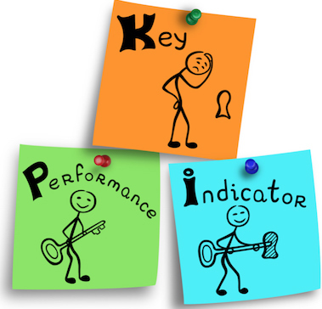



RÉSULTATS
Analyse des KPI’s :
Nombre d’AT
TRS
0
≥72%
Taux traitement des anomalies
≥ 90%
20
Notes:
Afin de bien visualiser les résultats de ce travail, nous procéderons à l’analyse des KPI’s qui ont été mis en place. Dans mon projet, les KPI’s sont AT,TRS,TAUX. Voici les objectifs qu’on doit atteindre.

Slide 23
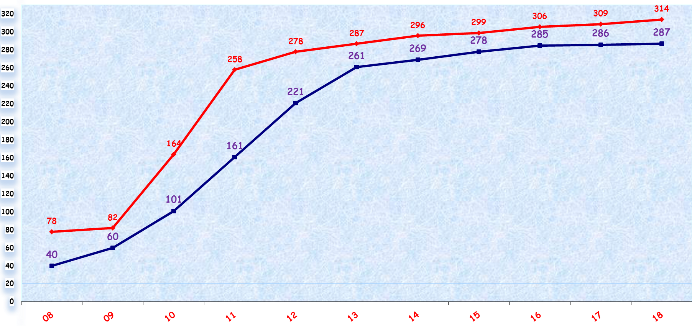

RÉSULTATS
Taux de traitement des anomalies :
Anomalies
$Taux de traitement des anomalies= \frac{Nombre d^{′}étiquettes résolues }{Nombre d^{′}étiquettes émises}$ = $\frac{287}{314}$
91%
Semaines
21
Notes:
La figure suivante illustre un suivi du traitement des anomalies pendant la période du projet.
La ligne en rouge représente le nombre d’anomalies émises alors que celle en bleu correspond au nombre d’anomalies résolues.
Ce taux est égal aux étiquettes résolues par rapport aux étiquettes émises. Grâce au nettoyage initiale et à l’implication de tous les services de l’usine, on a pu supprimer la majeure partie des anomalies

Slide 24
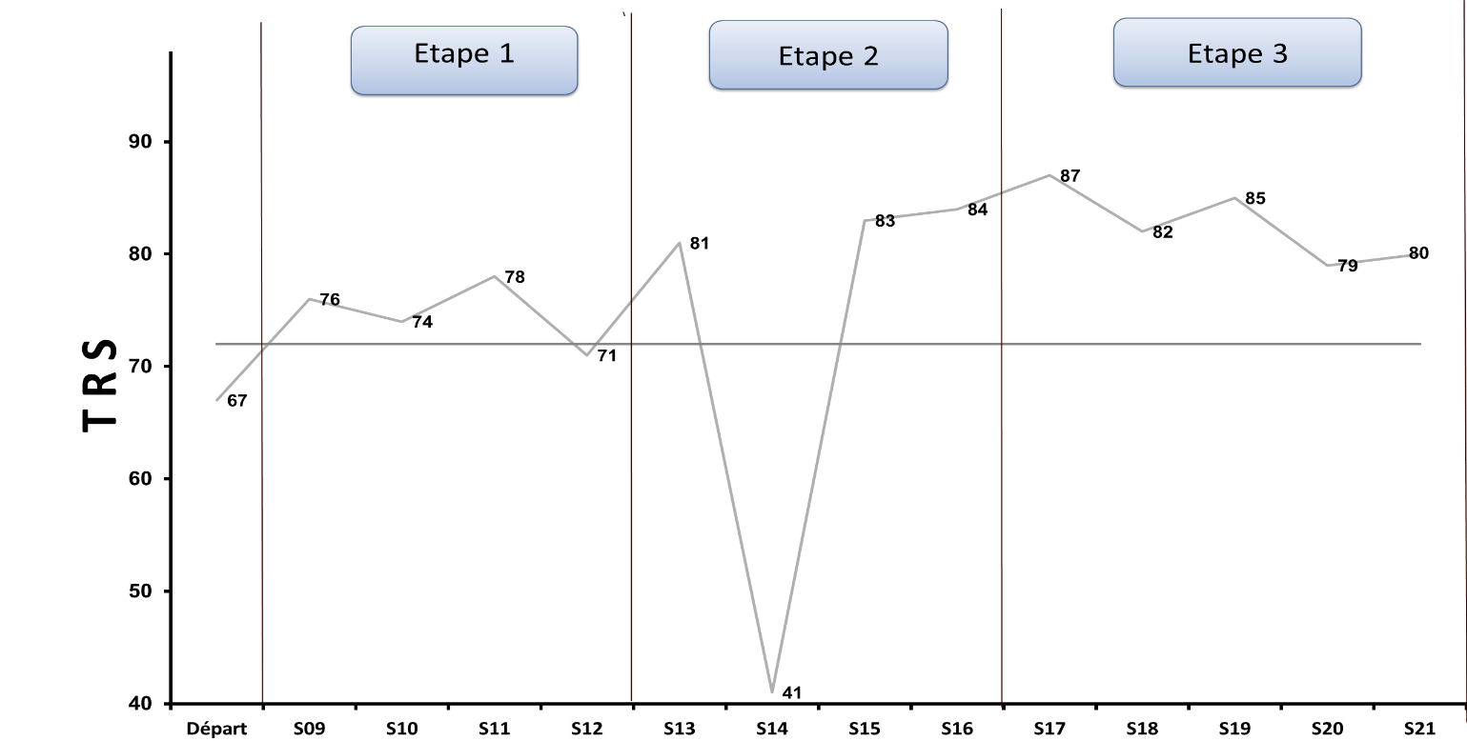
RÉSULTATS
Suivi de l’évolution du TRS :
72%
22
Notes:
Le TRS est l’indicateur de base du projet

Slide 25
76%
APRÈS LE PROJET
72%
68%
AVANT LE PROJET GA/5S

Slide 26

RÉSULTATS
Nombre d’AT :
Nombre
d’AT
0
ACCIDENT DE TRAVAIL
Semaines
24
Notes:
Pendant ce projet, on a pu atteindre 0 accident de travail, grâce à l’engagement de toute l’équipe à travers le respect des consignes de sécurité, le port des EPI, et le fait de signaler tout danger.

Slide 27

Conclusion et perspectives
6

Slide 28
PRESENTATION DE L’ORGANISME D’ACCEUIL
CADRAGE DU
PROJET
PARTIE BIBLIOGRAPHIQUE
METHODOLOGIE
CONCLUSION ET PERSPECTIVES
RÉSULTATS
Conclusion
26
Notes:
En guise de conclusion, on peut dire le souci de l’atelier ERCA était la maximisation de la productivité pour couvrir les besoins du marché. Le diagnostic m’a permis de conclure que la cause majeure des arrêts sont les pannes, d’où la nécessité de mettre en place une démarche d’amélioration continue afin d’augmenter la disponibilité des machines de conditionnement des yaourts.

Slide 29





TRS
% d’autonomie
Augmentation l’autonomie des opérateurs
Augmentation du TRS de 68 % à 76 %
Nombre d’AT
Atteindre 0 accident de travail
27
Notes:
Après le déploiement de la GA/5S, Le résultat fût assez concluant. Nous avons pu aboutir à un résultat très satisfaisant à savoir :
- Augmentation le TRS de 68 % à 76,6 % ; nous avons pu gagner 8 points de TRS grâce à l’engagement de toute l’équipe.
- Atteindre 0 accident de travail durant ce projet ;
- Augmenter l’autonomie des opérateurs dans la maîtrise de leurs machines
Ce projet nous a permis de générer des gains financiers importantes à travers la diminution du temps d’arrêt des machines.
Car l'auto-maintenance a un impact important sur la diminution des coûts de maintenance puisque le nombre d'heure de maintenance corrective est diminué. Le coût des arrêts de fabrication pour maintenance préventive est moins important que celui de la maintenance corrective puisque les arrêts sont planifiés.

Slide 30




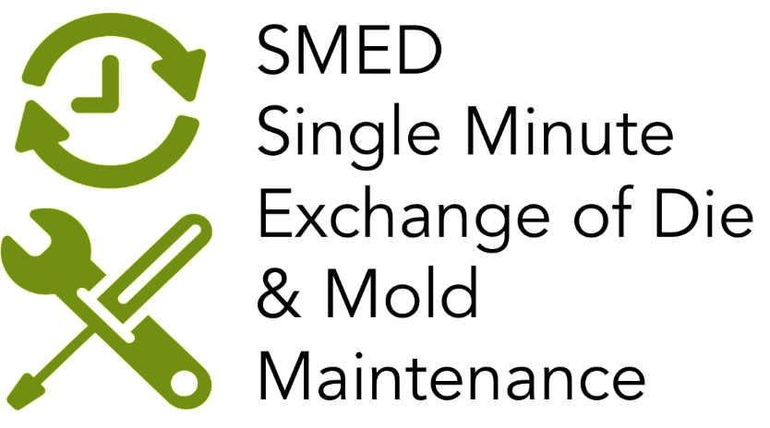
PRESENTATION DE L’ORGANISME D’ACCEUIL
CADRAGE DU
PROJET
PARTIE BIBLIOGRAPHIQUE
METHODOLOGIE
CONCLUSION ET PERSPECTIVES
RÉSULTATS
Perspectives du projet
Déployer le projet GA/5S dans les autres ateliers de l’usine.
Appliquer les autres piliers de la TPM.
Mettre en place la SMED dans l’atelier ERCA
28
Notes:
Finalement , à l’instar des résultats obtenus, nous pouvons émettre les perspectives suivantes :
Ainsi, il serait intéressant de penser à la méthode SMED afin de réduire les temps de changement de série.

Slide 31
Merci pour votre attention
Tous Pour le Meilleur
29
Soutenance de PFE – ABOUHARIA Wassim
28 Juin 2019
Faculté des Sciences et Techniques de Fès
Notes:
Ma présentation touche à sa fin. Je vous remercie pour votre attention

Slide 32
PROJET DE FIN D’ETUDES POUR L’OBTENTION DU DIPLÔME D’INGENIEUR D’ÉTAT EN IAA
Mise en place d’un IAP au sein de l’atelier ERCA
Effectué au sein de : Safilait - Groupe Bel
Soutenu le 28 juin 2019 par :
Wassim ABOUHARIA
Encadré par:
Pr A.OULMEKKI (FSTF)
Mme S. BENDIDA (SAFILAIT)
Devant l’honorable jury :
Pr A.OULMEKKI
Pr N.MAAZOUZI
Pr H.ALILOU
Année universitaire : 2018/2019
Notes:
IAP se caractérise par: - Augmentation du taux d’utilisation des machines de production ; - Apparition d’un esprit d’équipe et élargissement des tâches ; - Distances de déplacement plus courtes et processus plus fluides ; - Réduction des en-cours de fabrication ; - Moins d’espace au sol requis ; - Réduction des matières premières et des stocks de produits finis ; - Réduction des coûts de main-d’œuvre directe ; - Sens aigu de la participation des salariés ; - Réduction de l’investissement en machines et matières premières ;
--
L’îlotage inclut la méthode japonaise de 5S qui permet entre autres de maintenir, et améliorer les conditions de travail des opérateurs.
Selon la conception de Danone l’îlotage permet de :
- Clarifier les flux et rendre les lignes de production plus lisibles ;
- Rationaliser l’utilisation de l’espace, du temps opérateur et du matériel ;
- Définir et faire respecter des standards ;
- Révéler et remettre en causes des situations non optimisées ;
Impliquer chacun dans une démarche d’amélioration continue ;
L’îlotage consiste à isoler une ligne de production en mettant à l’intérieur tous les outils et moyens nécessaires au bon fonctionnement de cette dernière.
L’ilotage consiste à isoler une ligne de production afin d’en optimiser l’efficacité et d’en améliorer la performance,
L’îlot doit inclure tous les moyens nécessaires pour permettre à l’opérateur d’être autonome dans la gestion de son flux en termes d’outillage, matériel, moyens de contrôle et de mesure, indicateurs de performance.

Slide 33
PROJET DE FIN D’ETUDES POUR L’OBTENTION DU DIPLÔME D’INGENIEUR D’ÉTAT EN IAA
Mise en place d’un IAP au sein de l’atelier ERCA
Effectué au sein de : Safilait - Groupe Bel
Soutenu le 28 juin 2019 par :
Wassim ABOUHARIA
Encadré par:
Pr A.OULMEKKI (FSTF)
Mme S. BENDIDA (SAFILAIT)
Devant l’honorable jury :
Pr A.OULMEKKI
Pr N.MAAZOUZI
Pr H.ALILOU
Année universitaire : 2018/2019
Notes:
La méthode des 5 Pourquoi, est un outil qualité utilisé dans la résolution de problème. Elle permet d’identifier les causes fondamentales d’un dysfonctionnement ou d’une situation problématique afin de pouvoir proposer des solutions efficaces et définitives. Son seul but est de mettre en évidence les causes fondamentales d’un phénomène observé.
-
Lorsqu'un opérateur ne parvient pas à faire une intervention et qu’il est incapable de résoudre, alors dans ce cas là il fait appel à un agent de maintenance.
-
Des réunions hebdomadaires sont organisées pour permettre le partage de l'information et la recherche de solutions communes. Par le biais de formations techniques et de la standardisation des méthodes// amélioration progressive et continue de l'efficacité du service de maintenance et transfère l'entretien de premier niveau aux opérateurs. La mise en place d'indicateurs de performance globaux permet de cibler les secteurs critiques où doivent être déployés les efforts puis d'évaluer les résultats obtenus
-
De façon historique, les pannes étaient de l’unique responsabilité de la maintenance. Le projet TPM a permis d’impliquer tous les acteurs, d’utiliser leurs compétences spécifiques sur un objectif commun.
Grâce à l’implication des personnes de production dans le projet TPM, les opérateurs reprennent le contrôle de leur machine, qu’ils connaissent mieux.
--
Pilier 1 : Chasse aux pertes (élaboration de l’indicateur TRG "taux de rendement global", identification des pertes, suppression des pertes)
Pilier 2 : Maintenance Autonome (inspection de nettoyage avec identification des anomalies, suppression des anomalies, mise en place des standards provisoires de nettoyage et d’inspection, élaboration maintenance préventive et intervention N1, application maintenance préventive et intervention N1, extension et optimisation de la maintenance autonome, approfondissement des connaissances pour participer à l’amélioration)
Pilier 3 : Maintenance planifiée (diminuer la fréquence d’apparition des pannes, augmenter la durée de vie, mettre en place la maintenance préventive N2 et mettre en place la maintenance prédictive)
Pilier 4 : Amélioration du savoir-faire et des connaissances des opérateurs et des techniciens de maintenance
Pilier 5 : Maîtrise de la conception (démarrer le plus rapidement possible les nouveaux produits et les nouveaux équipements)
Pilier 6 : Maîtrise de la qualité (stabiliser la qualité à un haut niveau)
Pilier 7 : Application de la TPM dans les services fonctionnels (obtenir l’efficacité maximale des services fonctionnels)
Pilier 8 : Sécurité, conditions de travail et environnement (obtenir et maîtriser la sécurité, les conditions de travail et respecter l’environnement)

Slide 34

Questions :
Pourquoi ce choix?
L’objectif de ce travail?
Notes:
→ L’atelier ERCA est considéré comme un gisement de progrès parce qu’il y existe des vrais problèmes techniques et organisationnels là-dedans. Ces problèmes baissent la performance des machines. En fait, j’ai choisi ce sujet car il figurait dans les besoins de l’entreprise, je l’ai identifié lors d’une réunion avec la responsable performance industrielle.
→ Le présent projet a pour objectifs, la maîtrise et l’amélioration de la performance des machines ERCA via le déploiement de la démarche 5S et d’un pilier de la TPM c’est-à-dire la gestion autonome.

Slide 35


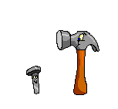


CADRAGE DU
PROJET
ERCA
Panne :
TRS
66 %
Pannes
19,65 %
Passation
des consignes
TEMPS PERDU = 9,84 h / mois
23,17%
76,83%
Changement de série
3,25 %
19,65%
3,52%
Pertes d’organisation 4,48 %
Temps d’attente
jusqu’à l’arrivée
du maintenancien
Intervention
du maintenancien
Projet GA/5S
Amélioration de la performance
Notes:
L’étude de l’état des lieux, nous a permis de détecter la présence de certains types de pertes. Donc, il est donc indispensable d’adopter une démarche d’amélioration afin de réduire au maximum ces pertes.
Dans ce cas, il convient d’exploiter les compétences techniques des techniciens conducteurs, en appliquant la gestion autonome et les 5S afin
Durant ce projet, on procédera à accroitre l’autonomie des techniciens conducteurs tout en instaurant des standards sur lesquels ces opérateurs pourront se baser.
- Opérateur en chômage
- Propose 70% du solution
Dans le cadre de la maintenance autonome, on laisse l'opérateur de la machine effectuer lui-même des tâches d'entretien de base (lubrification, resserrages, nettoyage, visites) pour prévenir la panne et réagir au plus vite si un problème est décelé¹.

Slide 36

Arrêt
VISIBLE
Usure
Fuites
Fissures
Vibration
Desserrage
Corrosion
MOINS VISIBLE
Défauts
Déformation
Température
incorrecte
Notes:
les défauts mineurs de la machine sont généralement ignorés, mais sont la cause de presque toutes les défaillances de la machine

Slide 37
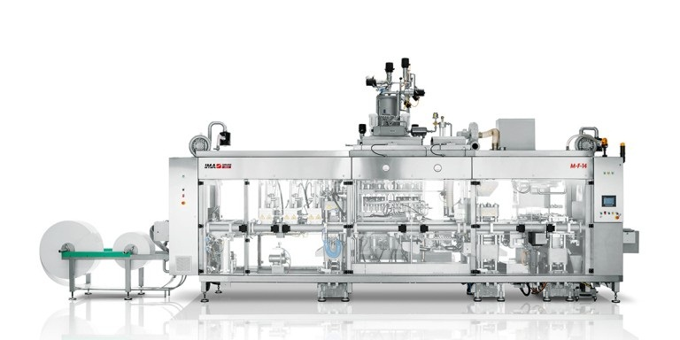




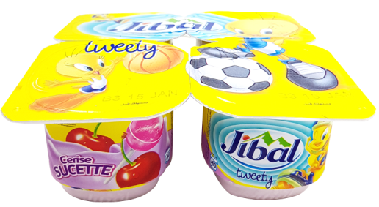

PRESENTATION DE L’ORGANISME D’ACCEUIL
CADRAGE DU
PROJET
CADRAGE DU
PROJET
Périmètre du projet : Atelier ERCA
Boîte de Chauffe
Poste Dosage
Poste découpe
Poste opercule
Poste P.S
Presse de Formage
Presse de soudure
Notes:
Le projet a été réalisé dans l’atelier de conditionnement ERCA, avec une équipe constituée des techniciens conducteurs de machines, des chefs d'équipe, des responsables, et moi-même.
L’opération de conditionnement de l’atelier ERCA est assurée par 3 machines conditionneuses (ERCA A, ERCA B, ERCA C) qui sont gérées par des techniciens conducteurs.

Slide 38
MÉTHODOLOGIE
ETAPE 1
Nettoyage initial
Pareto

